Slide 1

BRF.
Ridderstad
Anton Johansson
Telia Butik Linköping I-Huset

Slide 2
INFORMATIONSMÖTE
BFR. Ridderstad
Kollektiva tjänster
Bredband 500/500, TV-Bas
Tilläggstjänster
Fler kanaler med exempelvis TV Lagom/stor/Sport/ Underhållning
Telia Life
Har ni mer hos Telia får ni också mer tjänster utan extra kostnad!
Beställning
Går igenom beställningsblankett & frågor.

Slide 3
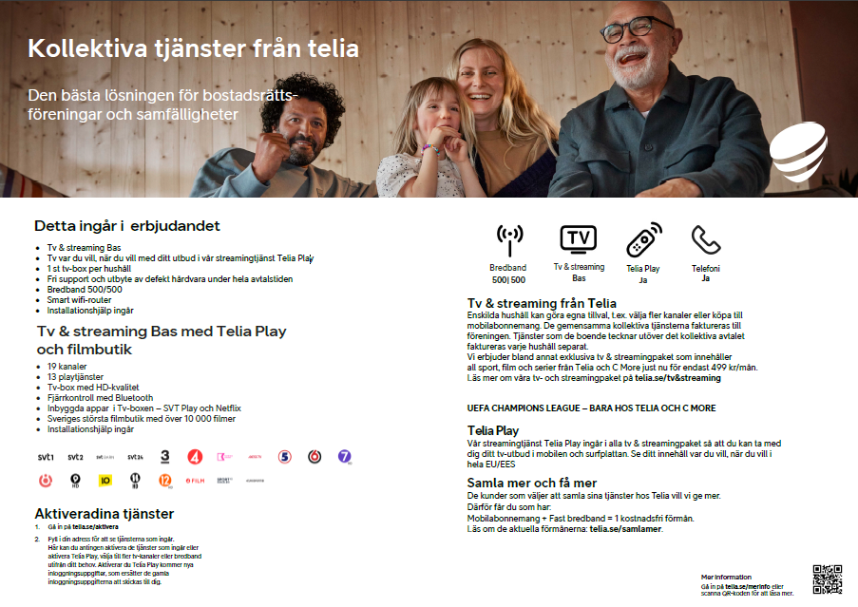

Slide 4


Lagom PAKETET
229 kr/månad
TV KANALER:
PLAY KANALER:
Notes:
VIKTIGT ATT TALA OM SKILLNADEN!
Playtjänster
En playtjänst är ett bibliotek där du kan ta del av dina favorit tv-program när du själv har tid och lust utan att vara styrd av tv-tablåernas tider
Play+ är en streamingtjänst som ingår i alla tv-paket. Gör din tv portabel och titta genom mobilen, surfplattan eller datorn. Du kan alltså se på program, filmer och serier när de sänds enligt tv-tablån eller starta från playtjänsterna när det passar dig bäst.

Slide 5


STORA PAKETET
329 kr/månad
TV KANALER:
PLAY KANALER:
Notes:
VIKTIGT ATT TALA OM SKILLNADEN!
Playtjänster
En playtjänst är ett bibliotek där du kan ta del av dina favorit tv-program när du själv har tid och lust utan att vara styrd av tv-tablåernas tider
Play+ är en streamingtjänst som ingår i alla tv-paket. Gör din tv portabel och titta genom mobilen, surfplattan eller datorn. Du kan alltså se på program, filmer och serier när de sänds enligt tv-tablån eller starta från playtjänsterna när det passar dig bäst.

Slide 6



TILLVAL För Sportälskaren
TV KANALER:
STREAMINGTJÄNSTER:
550 kr/månad i 12 mån(ord pris 749)
Notes:
VIKTIGT ATT TALA OM SKILLNADEN!
Playtjänster
En playtjänst är ett bibliotek där du kan ta del av dina favorit tv-program när du själv har tid och lust utan att vara styrd av tv-tablåernas tider
Play+ är en streamingtjänst som ingår i alla tv-paket. Gör din tv portabel och titta genom mobilen, surfplattan eller datorn. Du kan alltså se på program, filmer och serier när de sänds enligt tv-tablån eller starta från playtjänsterna när det passar dig bäst.

Slide 7
Fler möjligheter… samla allt hos telia
Telia life

Slide 8

Vad händer nu?
Om ni ej vill ha något mer utöver det kollektiva utbudet gör ni er beställning själva på telia.se/aktivera
Om ni önskar lägga till något extra tv paket eller om ni inte har mobilt bankid fyll i blanketten som ni kommer få av mig och posta den eller lämna den till mig efter mötet.
Har ni frågor om leverans eller vill beställa installationshjälp kontaktar ni Telia på telefonnummer 90 200.

Slide 9
Sammanfattning
Kollektiva tjänster
Bredband 500/500
TV Bas
Tilläggstjänster
Fler kanaler eller högre hastighet på bredband.
Telia Life
Har ni mer hos Telia får ni också mer tjänster utan extra kostnad!
Beställning
Beställningsblankett & frågor.

